Slide 1
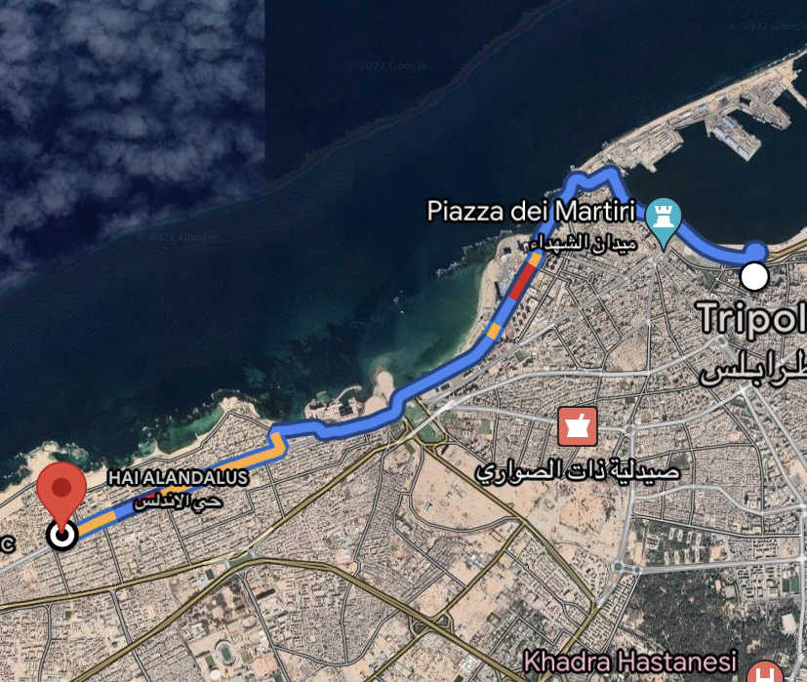
CPT
D-MEDIA
AL WADDAN
D-MEDIA
33S US 2397 3847
DISTANZA: 10 KM
TEMPO PERC. : 20’

Slide 2
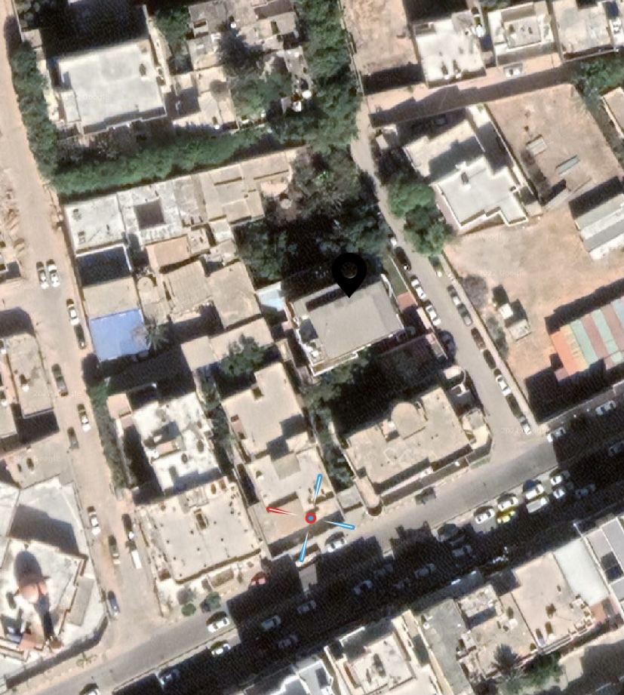
CPT
ENTRATA PEDONALE

Slide 3
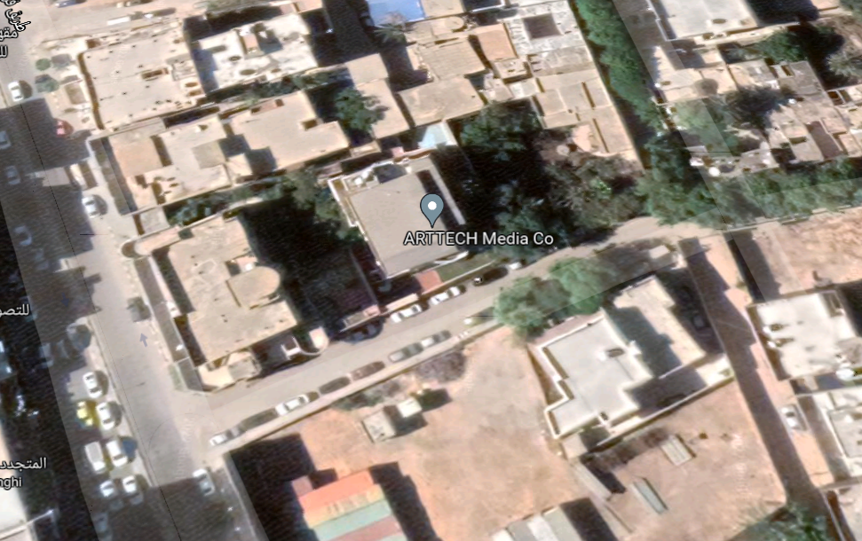
CPT
INGRESSO PEDONALE
N

